Slide 1
Semantisatieverhaal AA:
Mijn gezin en ik vinden het altijd erg leuk om uitstapjes te maken naar een museum, dat is een gebouw of plek waar bijzondere dingen te zien zijn, of naar een andere bezienswaardigheid. Bij mij thuis hebben we dan ook een lijst met allemaal musea waar we nog een keer naar toe willen. De lijst, zo noemen we de rij woorden, namen of cijfers. Vorige week, de week die voorbij is, de week hiervoor, zijn we voor de eerste keer naar een sterrenwacht in de buurt geweest. Toen het donker was, konden we daar door een telescoop kijken naar de maan, de sterren en de planeten. (extra klik) We leerden dat de aarde de enige planeet in ons zonnestelsel is waar leven is ontstaan. De planeet is de bol in de ruimte, bijvoorbeeld de aarde en Mars. Dat maakt de aarde heel uniek, heel bijzonder, er is er maar één van. Ook vertelden ze ons dat niemand precies weet waarom juist op de aarde leven is ontstaan. Precies betekent: niet een beetje, maar helemaal. We weten een paar dingen wel natuurlijk: zoals, bijvoorbeeld, dat het leven zo’n 3.8 miljard jaar geleden is begonnen, dat er water nodig is en dat planten en dieren licht nodig hebben om te groeien. Vinden jullie de geschiedenis van de aarde ook zo interessant?
In de laatste dia vind je een link naar een filmpje van het Klokhuis over het ontstaan van het leven op aarde. (6.57)
AA
Notes:
Woordenoverzicht:
uniek
heel bijzonder, er is er maar één van
de lijst
de rij woorden, namen of cijfers
vorig
dat wat voorbij is, hiervoor
de planeet
de bol in de ruimte, bijvoorbeeld de aarde en Mars
zoals
bijvoorbeeld
precies
niet een beetje, maar helemaal
het museum
het gebouw of de plek waar bijzondere dingen te zien zijn

Slide 2
Gerarda Das
Marjan ter Harmsel
Mandy Routledge
Francis Vrielink
Week 39 – 26 september 2023
Niveau AA

Slide 3
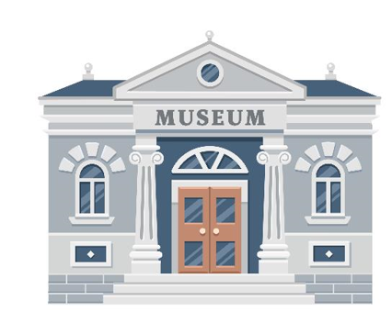
het museum

Slide 4
de lijst
Rijksmuseum
Sterrenwacht
Nijntje museum
Naturalis

Slide 5
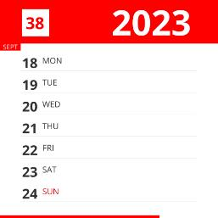
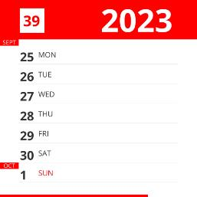
vorig
vandaag

Slide 6
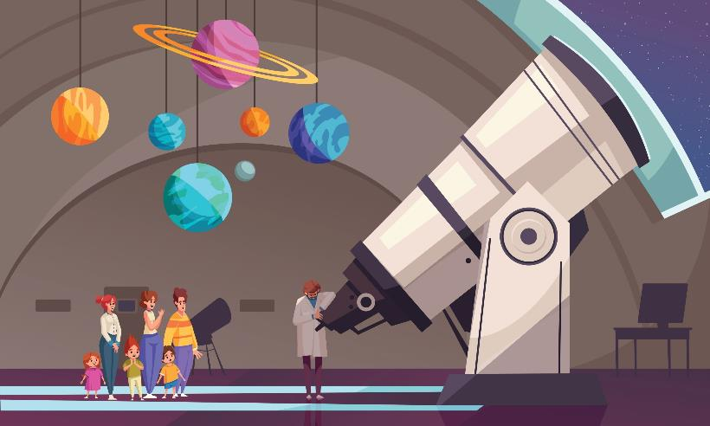
de sterrenwacht

Slide 7
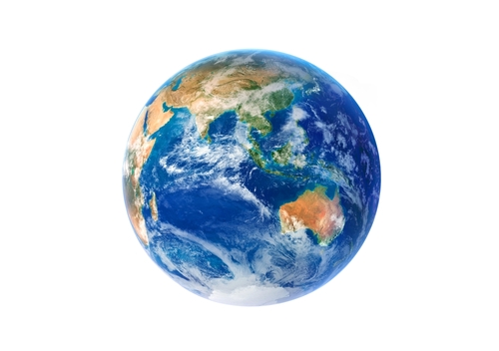
de planeet

Slide 8
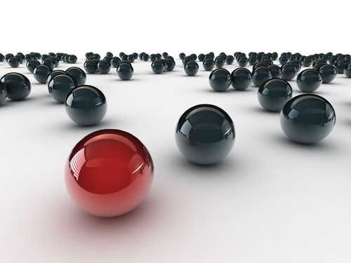
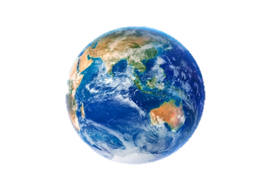
uniek

Slide 9
precies

Slide 10
zoals
3.8 miljard jaar
Schooltv: Hoe ontstond het leven op aarde? - Evolutie begon met eencelligen

Slide 11
Op de woordmuur:

Slide 12
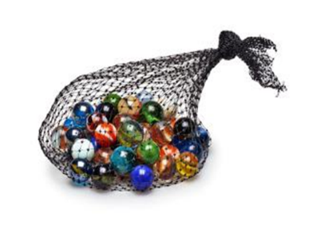
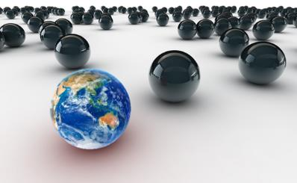
uniek
13 in een dozijn
= heel bijzonder, er is er maar één van
De aarde is een unieke planeet.
= niet zo bijzonder
Van deze knikkers zijn er 13 in een dozijn.

Slide 13
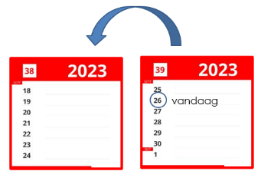
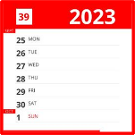
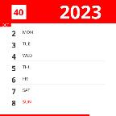
vorig
volgend
= dat wat voorbij is, hiervoor
Vorige week zijn we naar het museum geweest.
= aankomend
Volgende week blijven we eens een keer thuis.

Slide 14
precies
ongeveer
= niet een beetje maar helemaal
Deze man weet precies hoe het leven op aarde is ontstaan.
= min of meer, naar schatting
In dit zakje zitten ongeveer 30 knikkers.

Slide 15
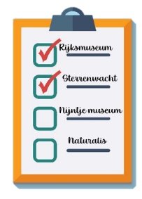
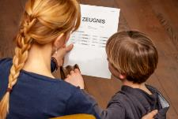
de lijst
= de rij woorden, namen of cijfers
het rapport
de afspeel-
de Top 40
lijst
rapport
https://www.radiotrefpunt.nl/uploads/monthly_2023_01/NederBeat_lijst_2023_1.jpg.b9c2f67c718572926dc816b48d94562d.jpg

Slide 16
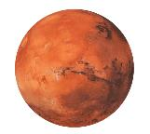
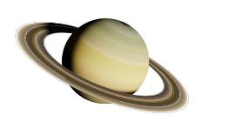
de planeet
= de bol in de ruimte
Aarde
Mars
Saturnus

Slide 17
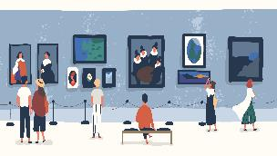
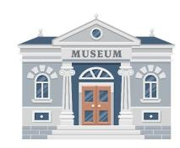
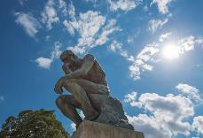
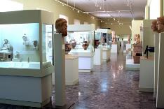
de expositie
het museum
= het gebouw of de plek waar bijzondere dingen te zien zijn
het beeld
de vitrine

Slide 18
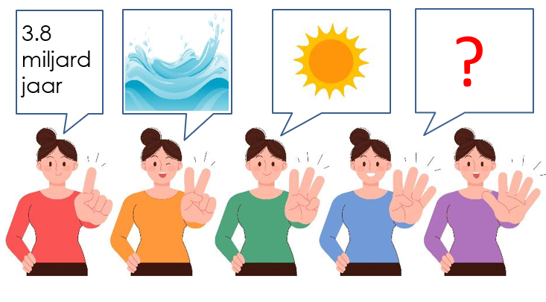
zoals = bijvoorbeeld
Wij weten wel een paar dingen, zoals dat het leven 3,8 miljard jaar geleden is ontstaan.

